Slide 1


Transparência Pública e
Emendas Parlamentares
Tércio Gomes Rabelo

Slide 2
PARTE 1:Transparência Pública
Tércio Gomes Rabelo

Slide 3
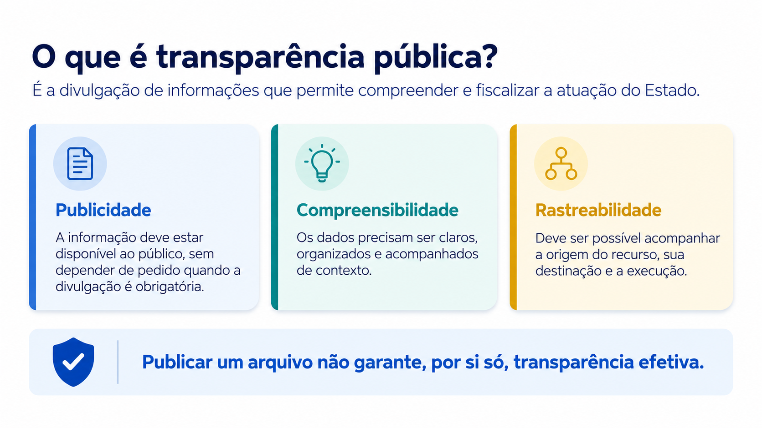

Slide 4
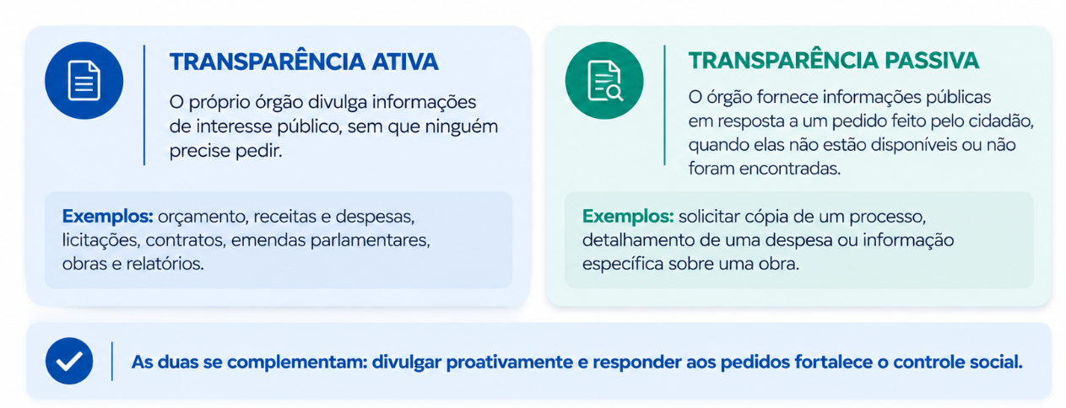
Formas de transparência

Slide 5
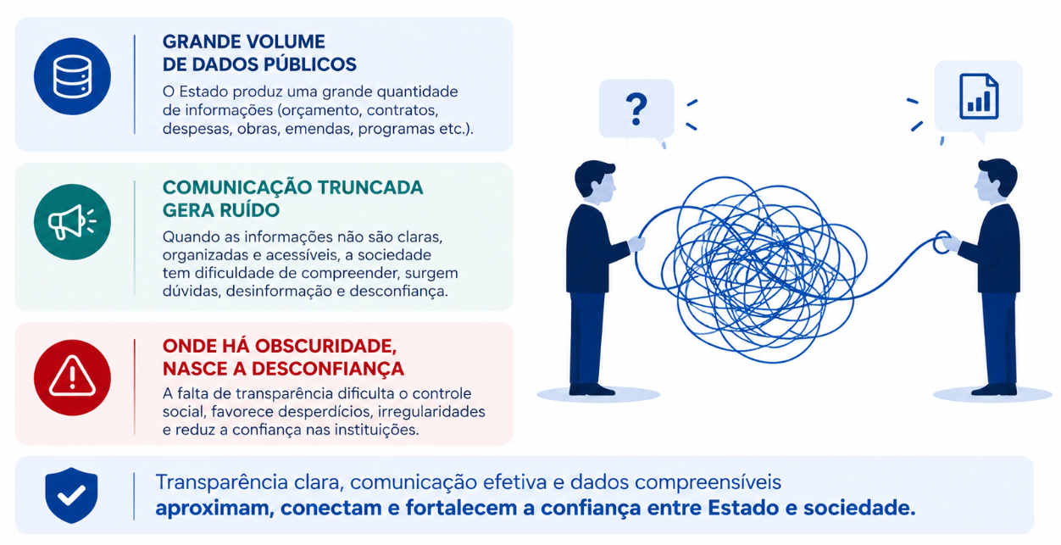
Por que a Transparência Pública é importante?

Slide 6
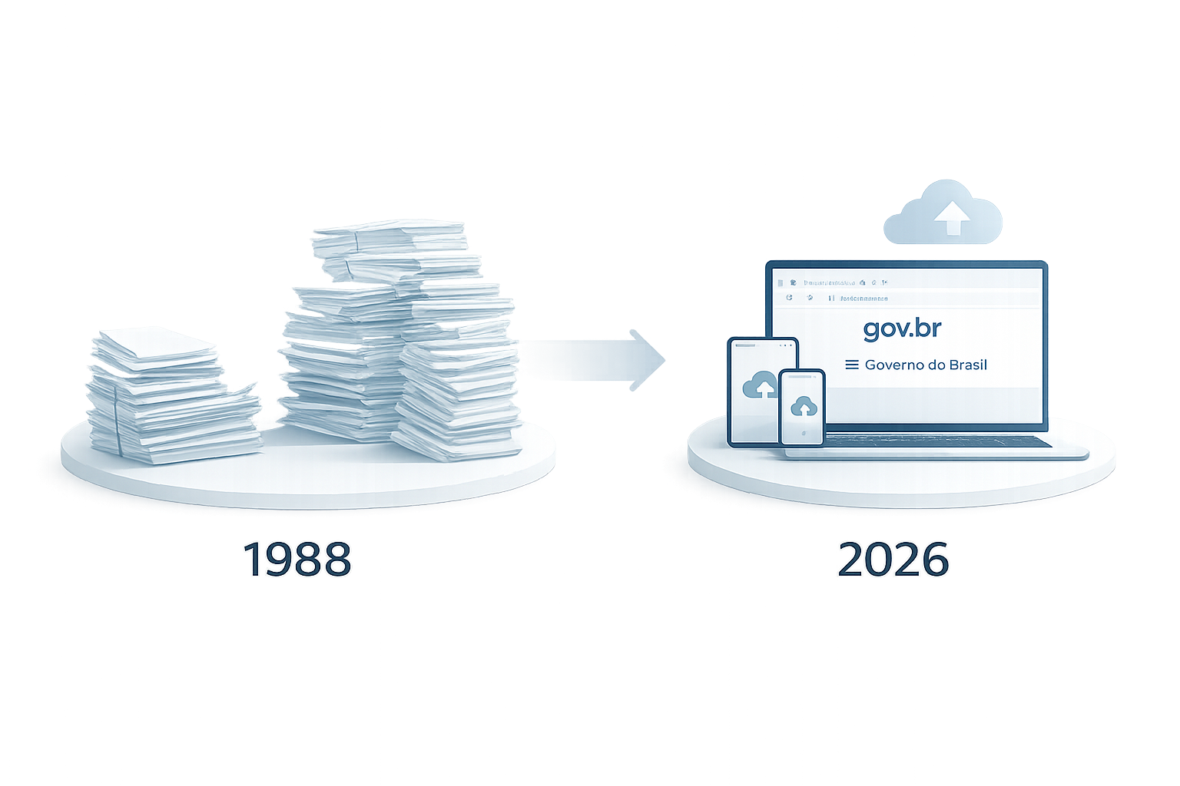
Da CF/88 até hoje

Slide 7
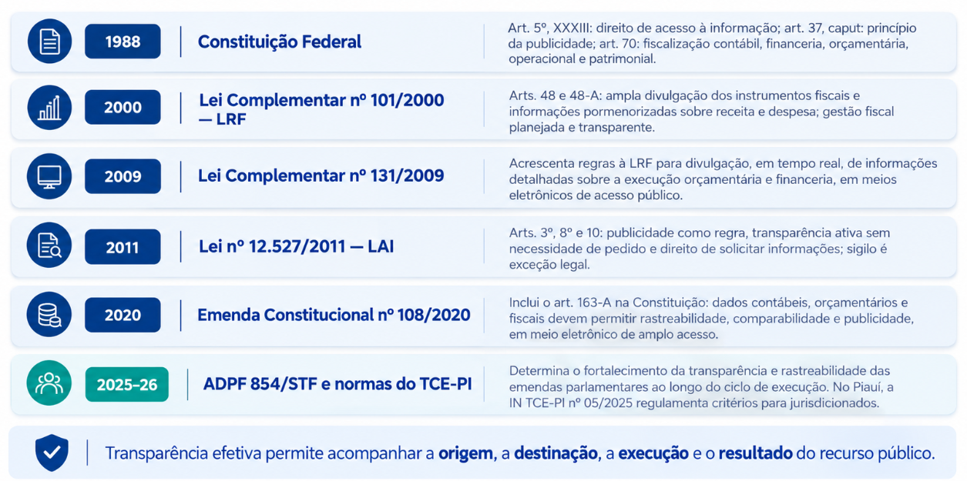
Principais normativos

Slide 8
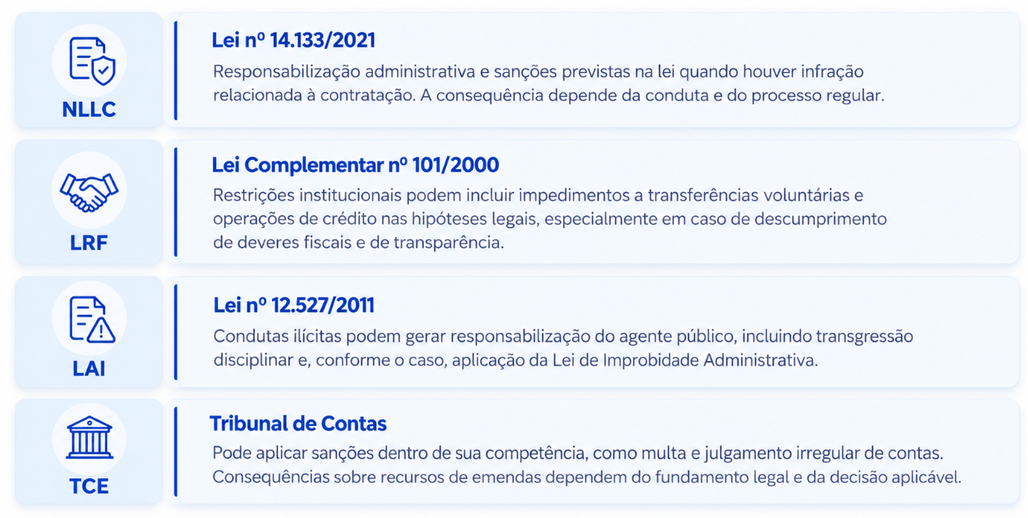
E quando não há transparência na gestão?

Slide 9
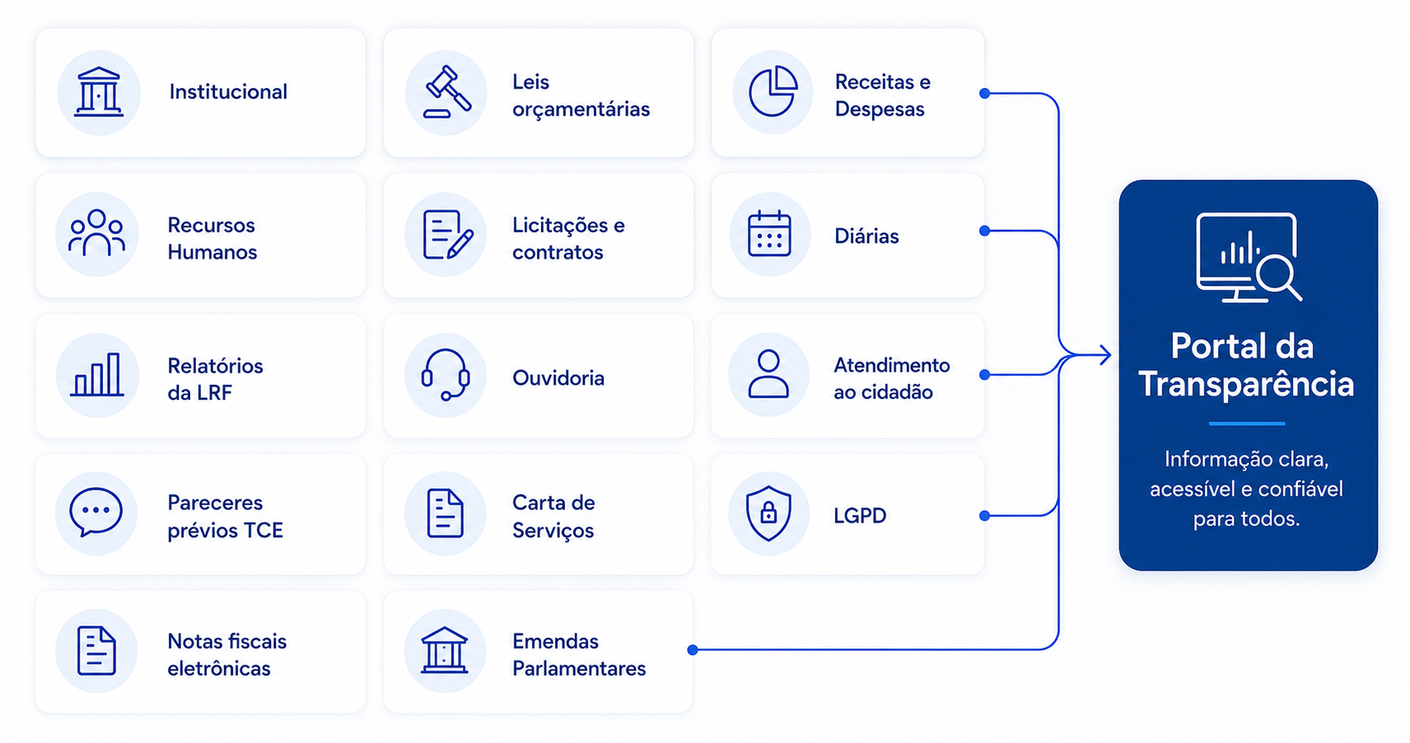
Como reunir as informações demandadas?

Slide 10
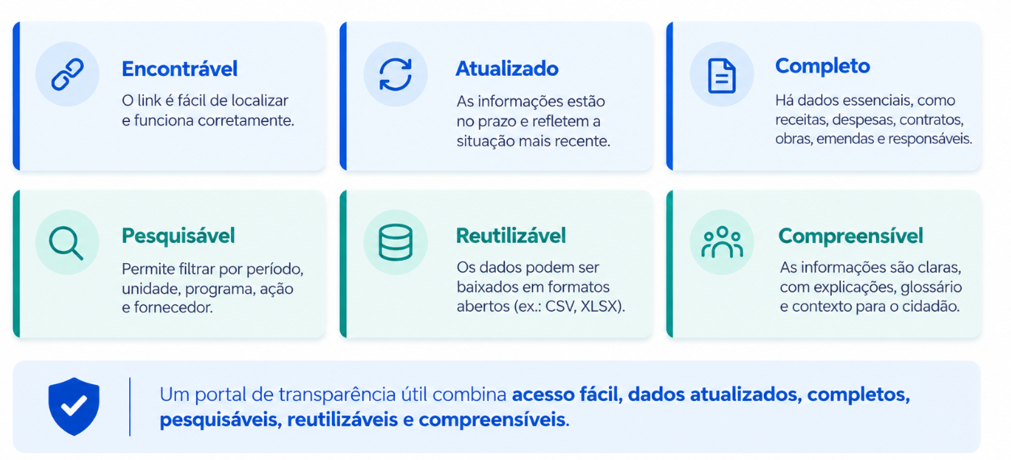
Como reconhecer um Portal de Transparência útil?

Slide 11
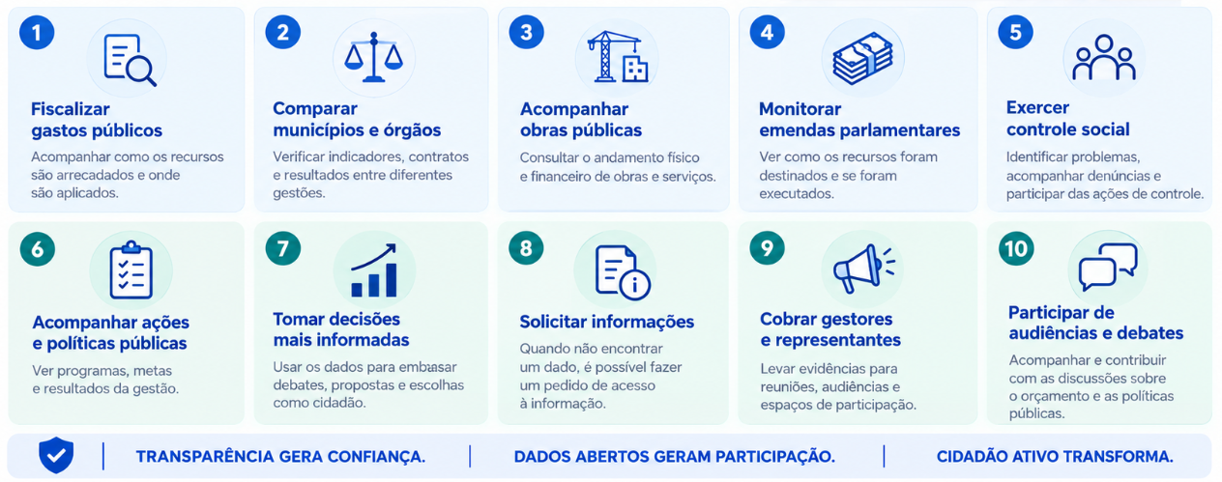
Como usar a Transparência em seu favor?

Slide 12
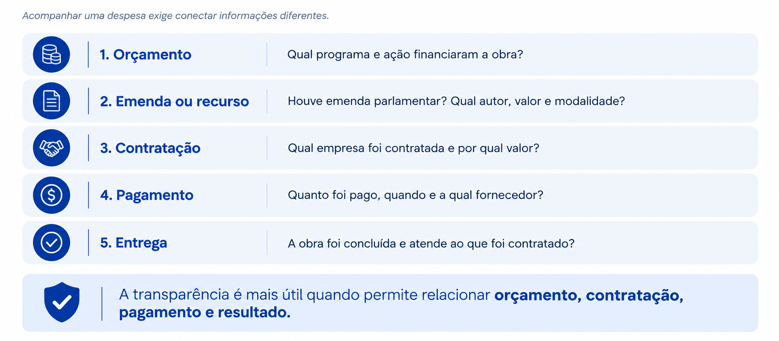
Exemplo: Reforma de uma escola

Slide 13

Transparência Pública

Slide 14
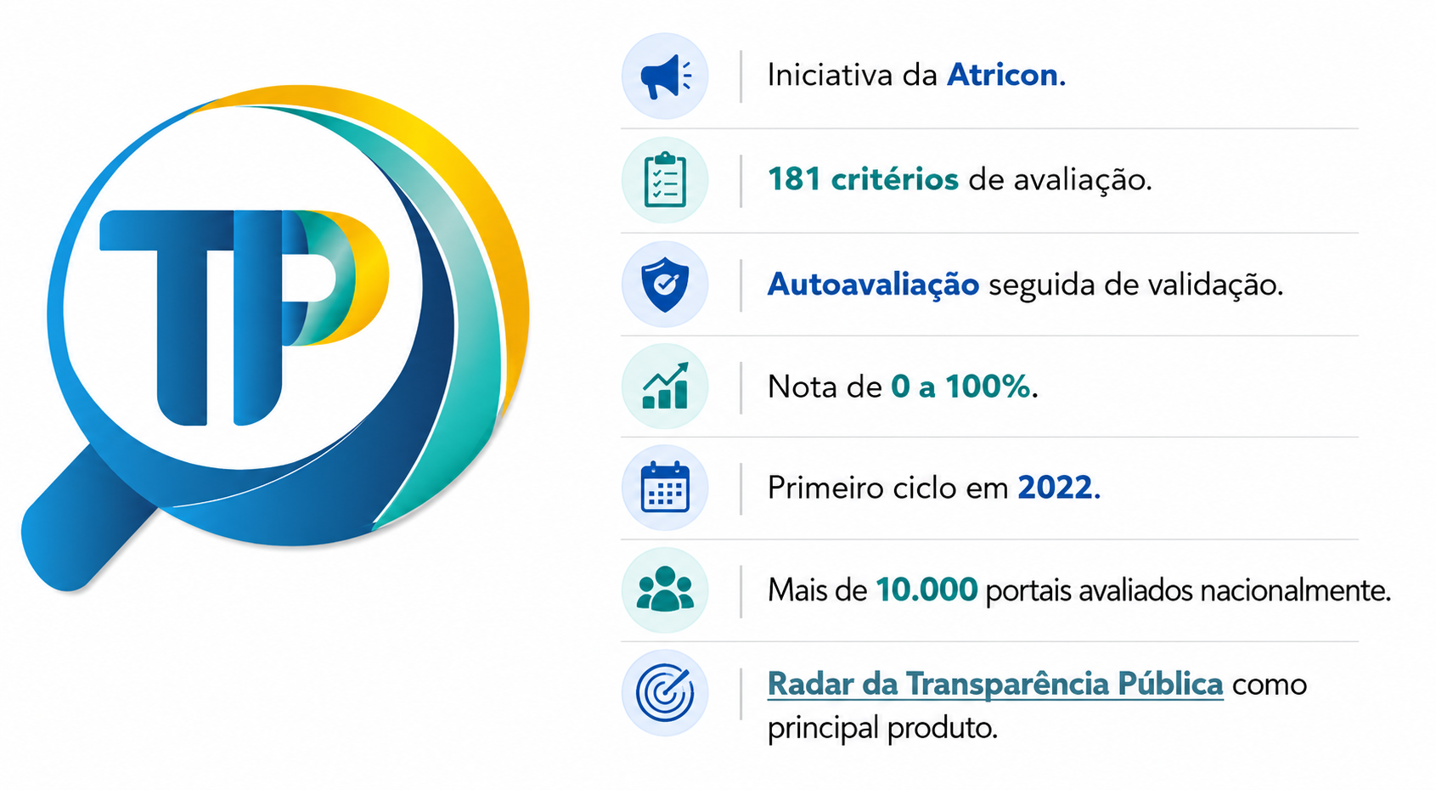
Programa Nacional da Transparência Pública – PNTP

Slide 15
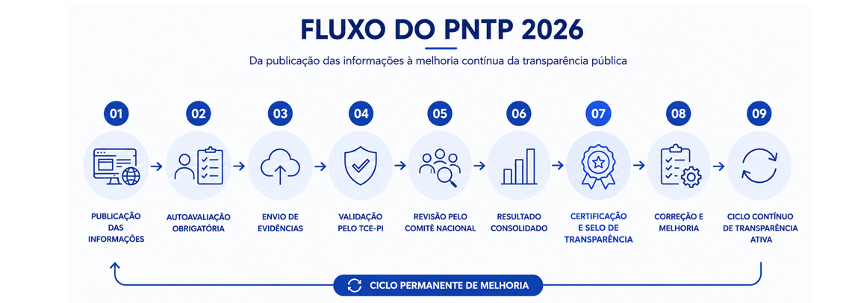

Slide 16
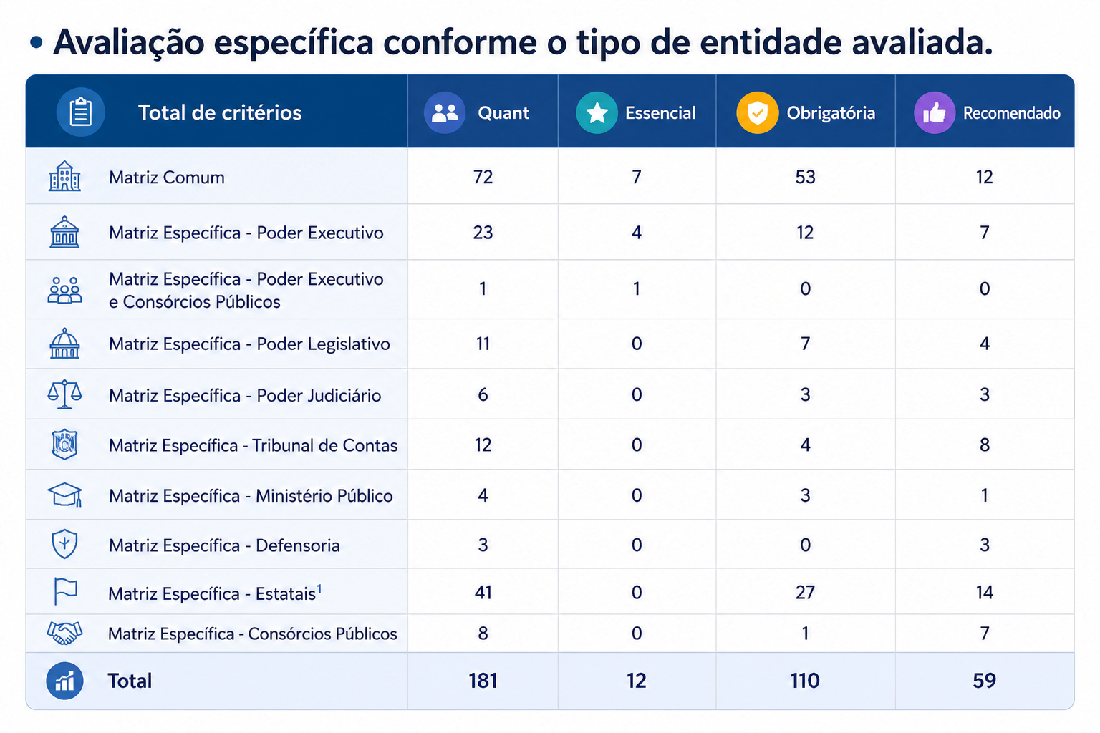
PNTP – Critérios e classificações

Slide 17
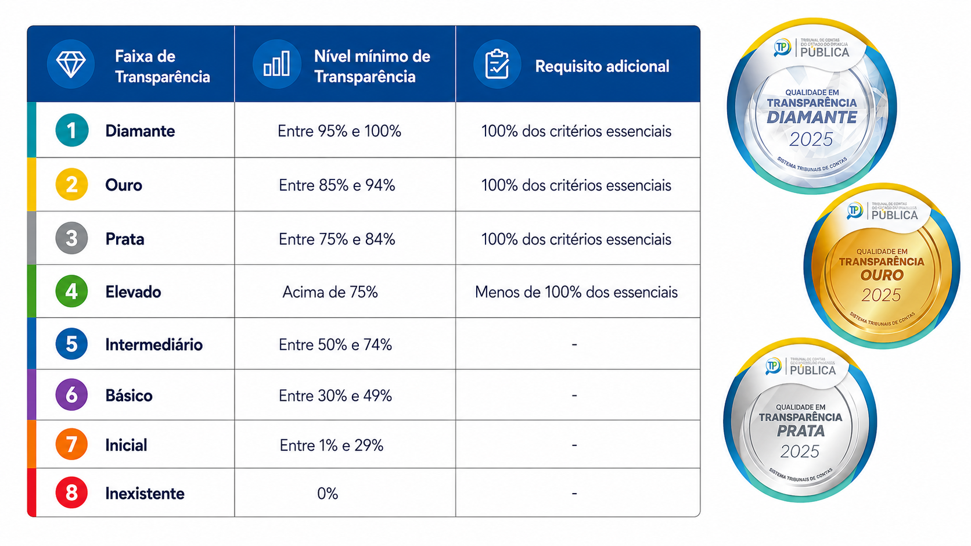
PNTP – Níveis de transparência

Slide 18
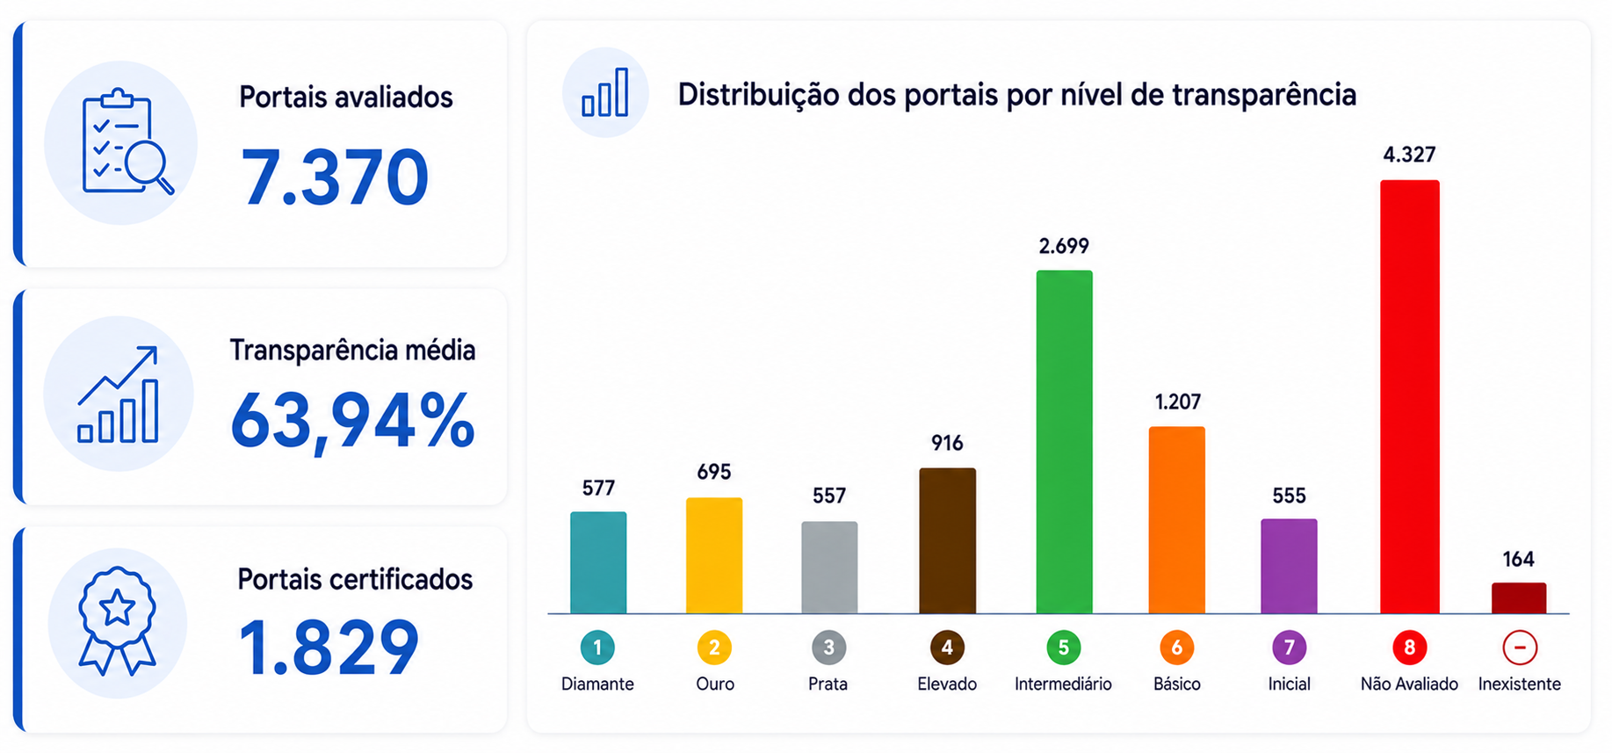

PNTP – Resultados nacionais 2024
2024

Slide 19
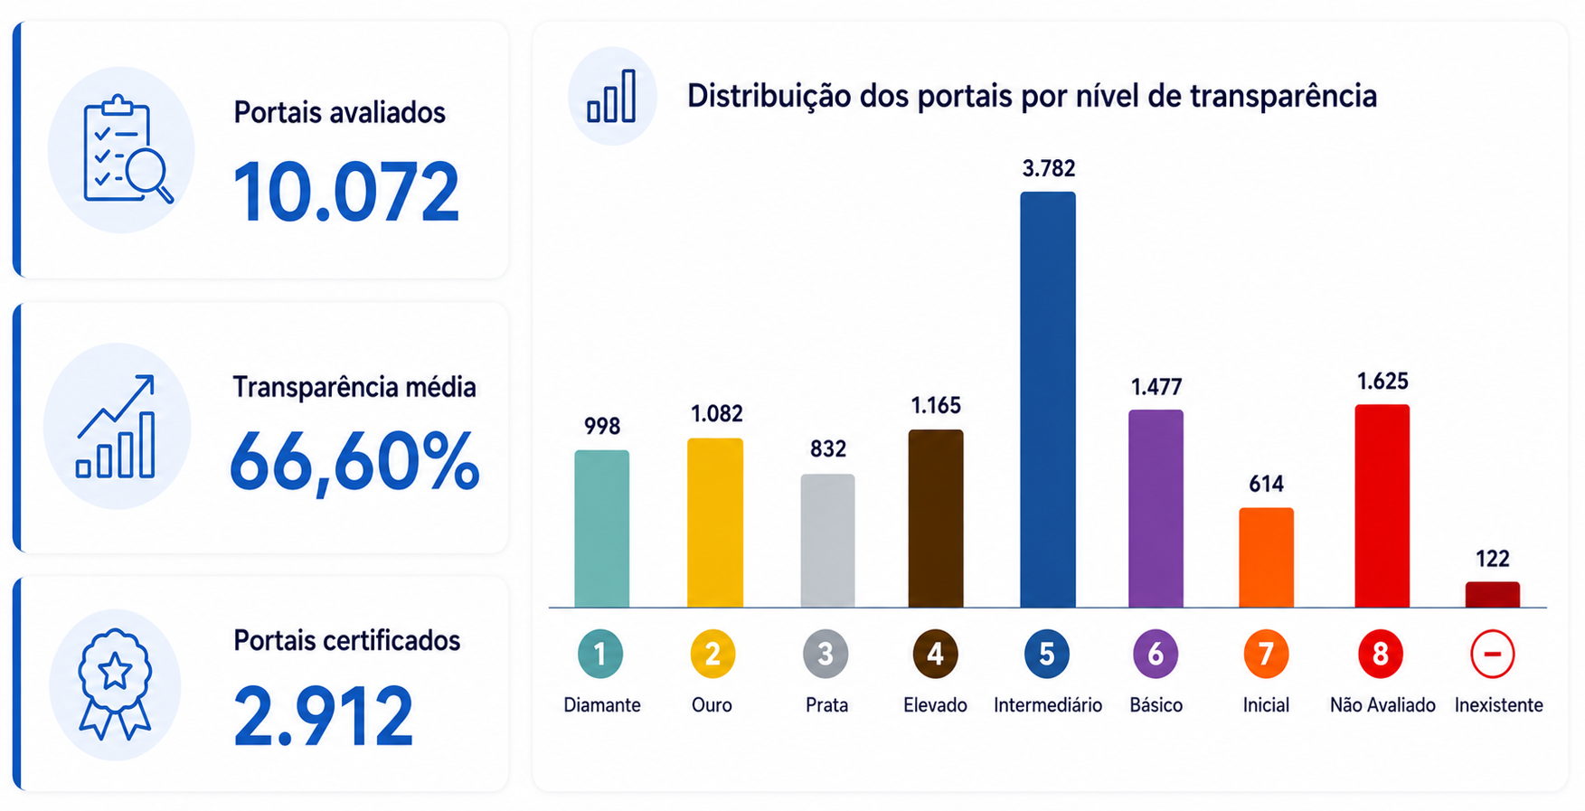
PNTP – Resultados nacionais 2025
PNTP – Resultados nacionais 2025
2025

Slide 20
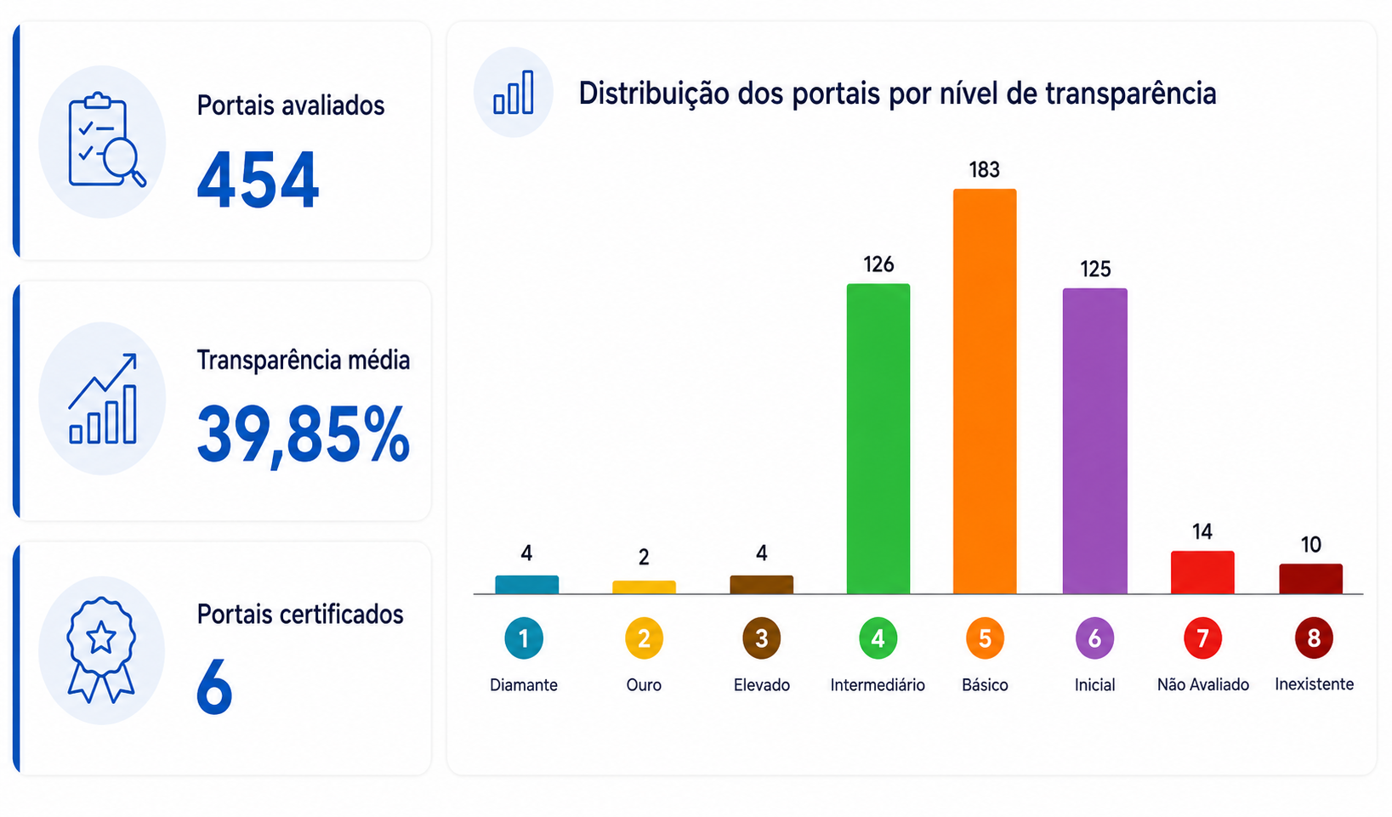

PNTP – Resultados do Piauí 2024
2024

Slide 21
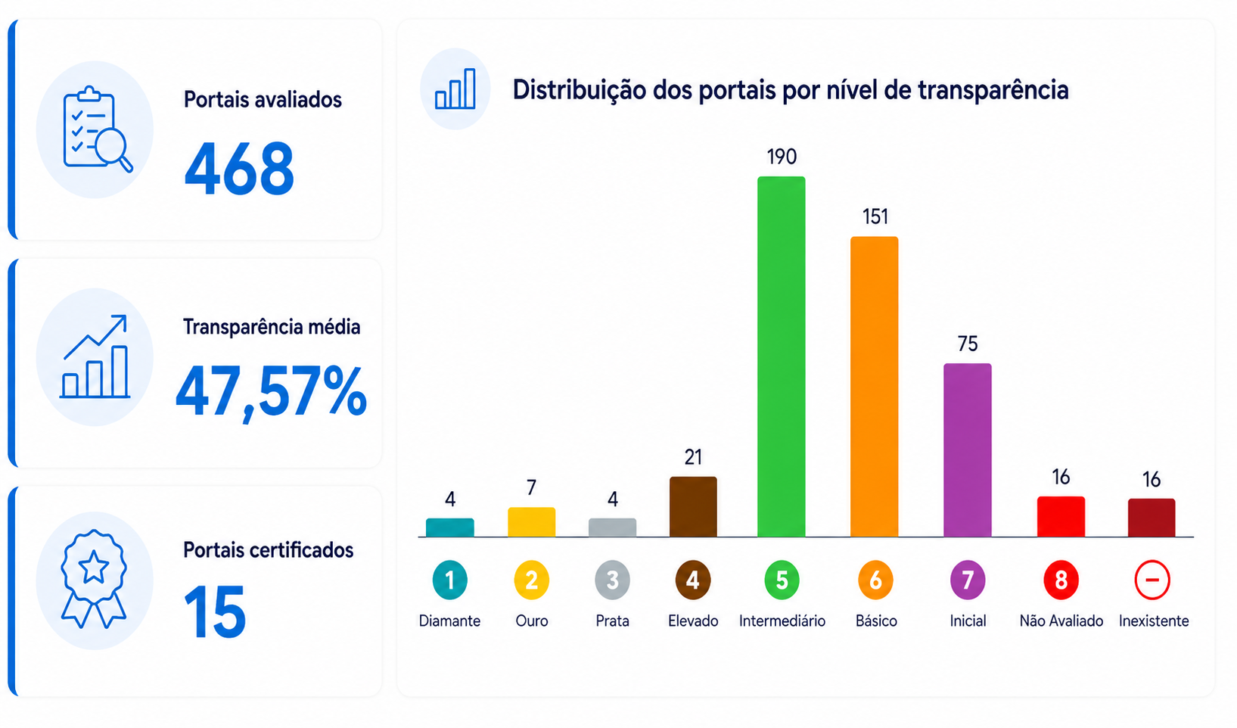
PNTP – Resultados do Piauí 2025
2025

Slide 22
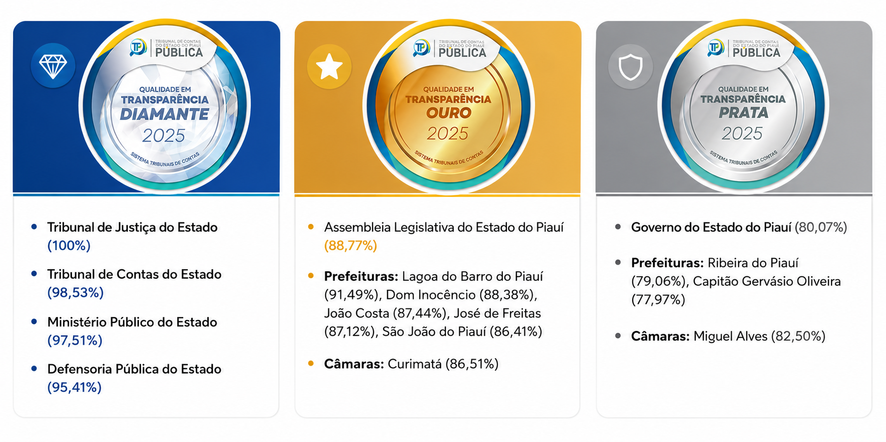
Entidades piauienses certificadas em 2025

Slide 23
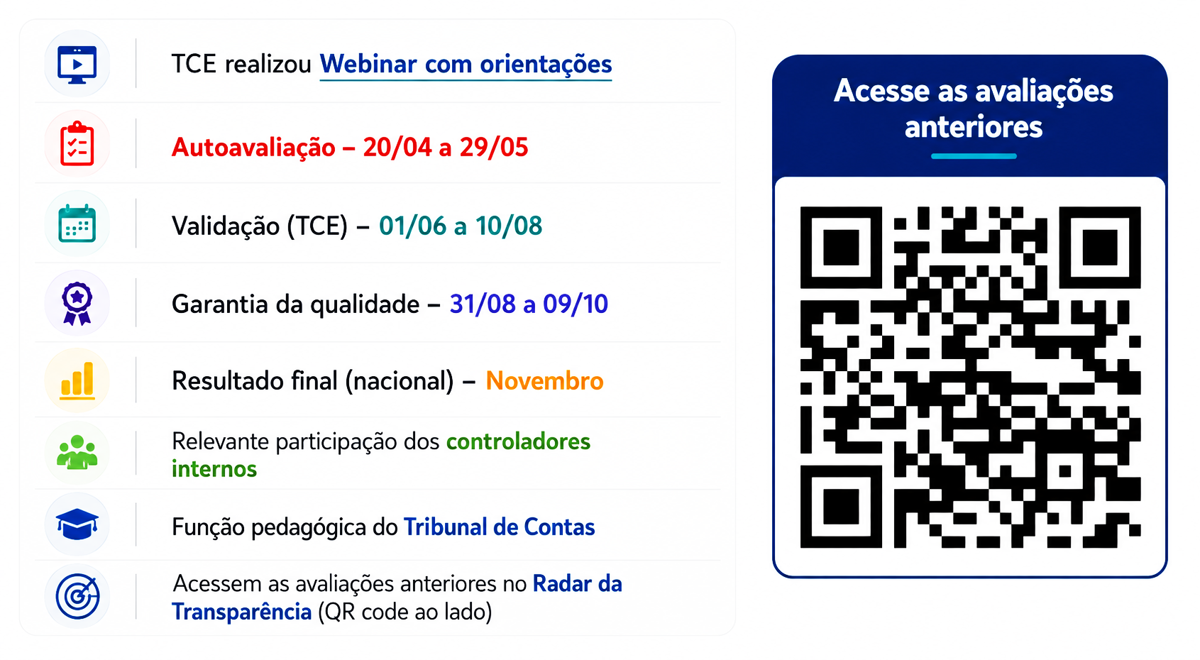
E o ciclo 2026 do PNTP?

Slide 24
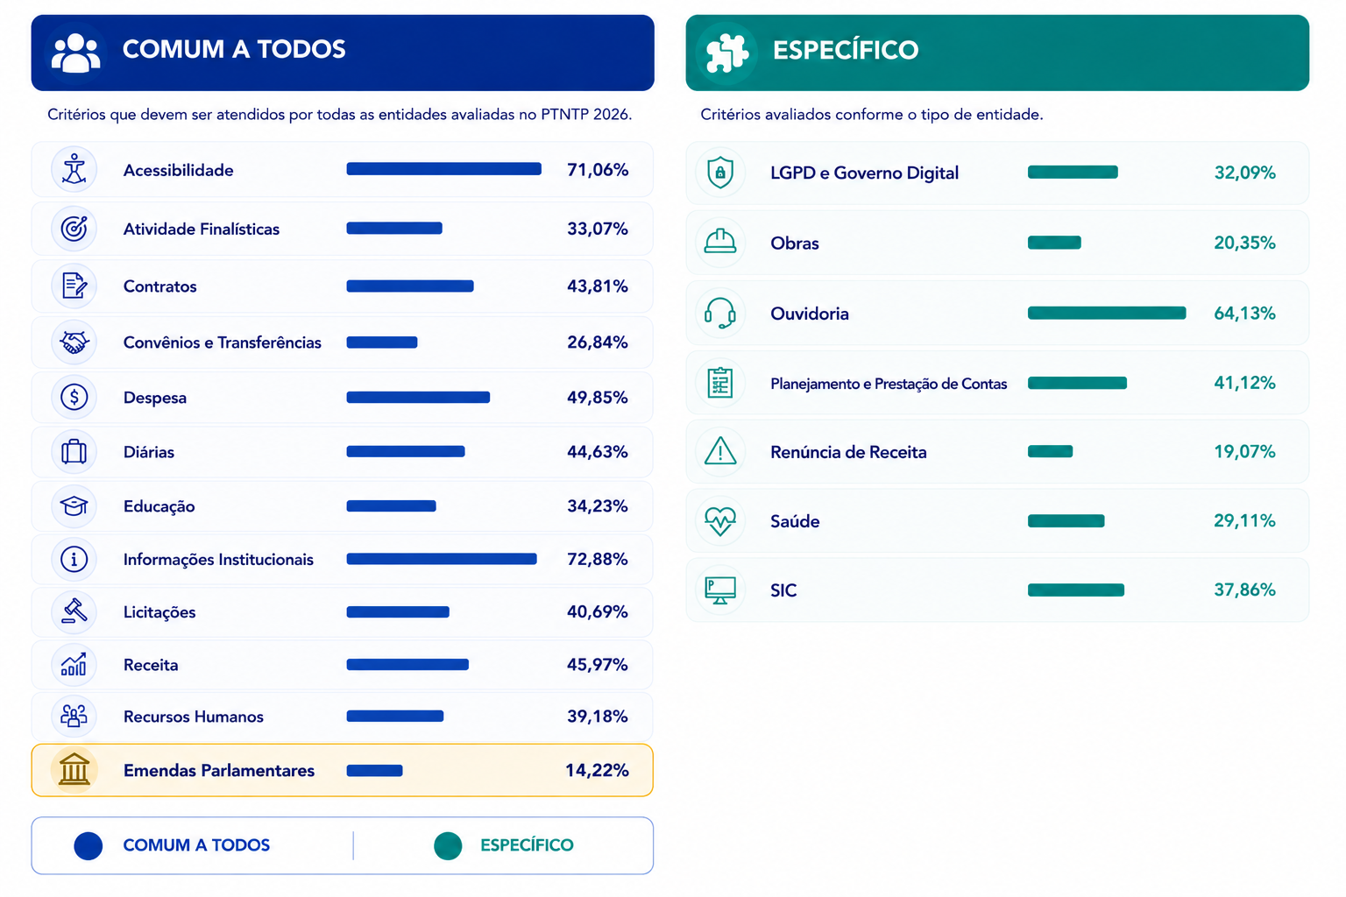
PNTP 2025 – Resultados do Piauí por dimensão
Dimensão com pior resultado

Slide 25
PNTP 2025 – Resultados do Piauí por dimensão

Slide 26
PARTE 2: Emendas Parlamentares
Conceitos, Tipos e Controle Externo

Slide 27
Emendas parlamentares: o que são?
São propostas apresentadas por parlamentares para alterar a Lei Orçamentária Anual (LOA) — o dispositivo aprovado todos os anos que define as regras para a distribuição dos recursos arrecadados.
Esses instrumentos são utilizados para direcionar parte dos recursos públicos a determinadas ações, obras ou programas. Na prática, as emendas permitem que o Legislativo influencie diretamente onde e como os recursos do orçamento serão aplicados.
As emendas ao orçamento público podem ser de execução discricionária, quando não obrigam a atuação do Executivo, ou impositivas, quando são de execução obrigatória pelo Poder Executivo (caso preenchidos requisitos de ordem técnica).

Slide 28
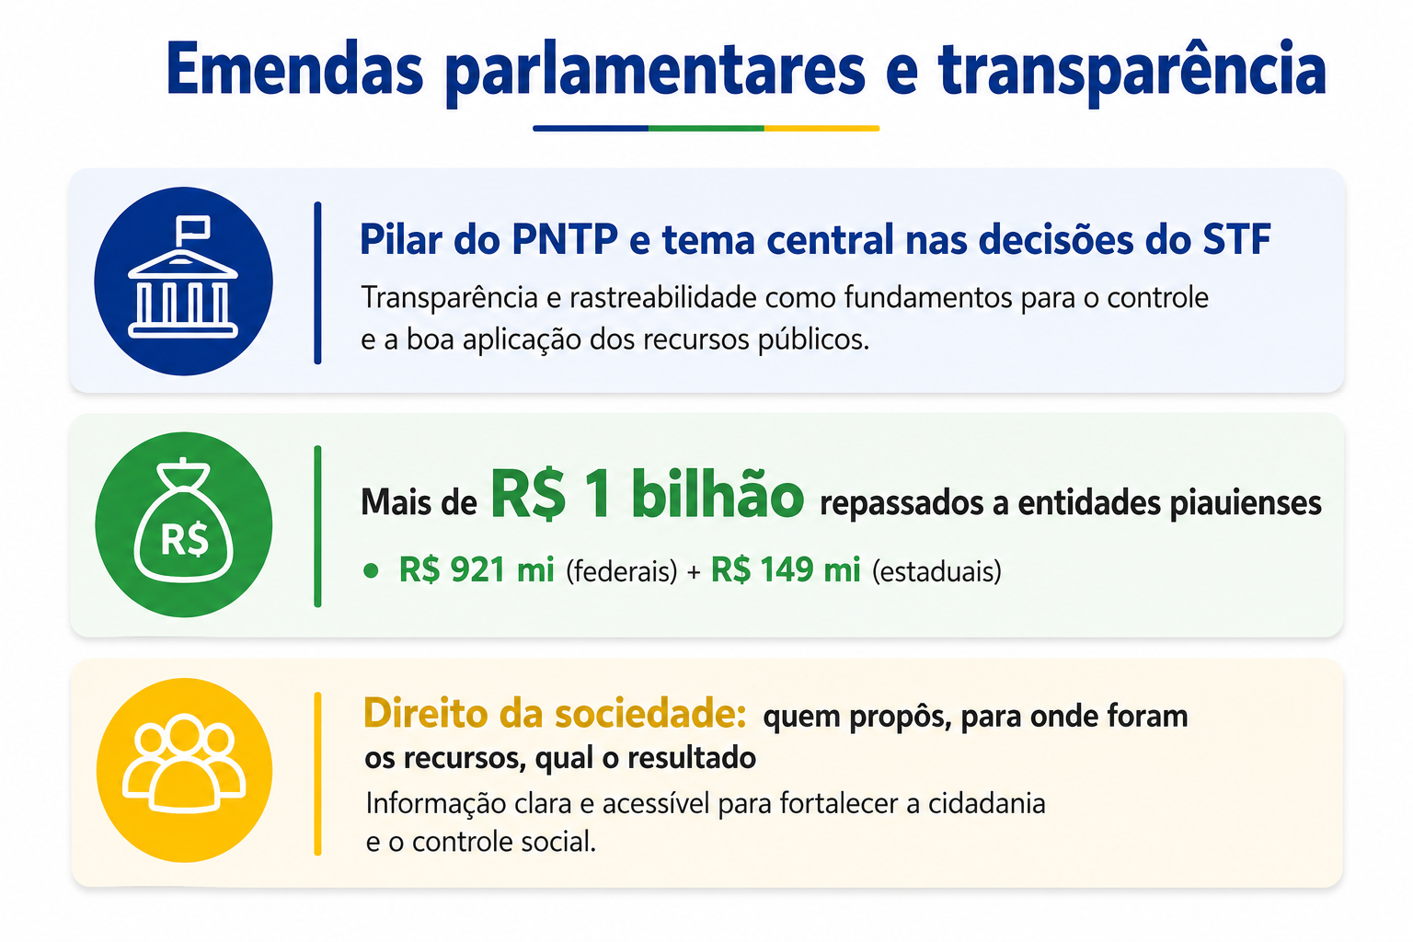

Slide 29
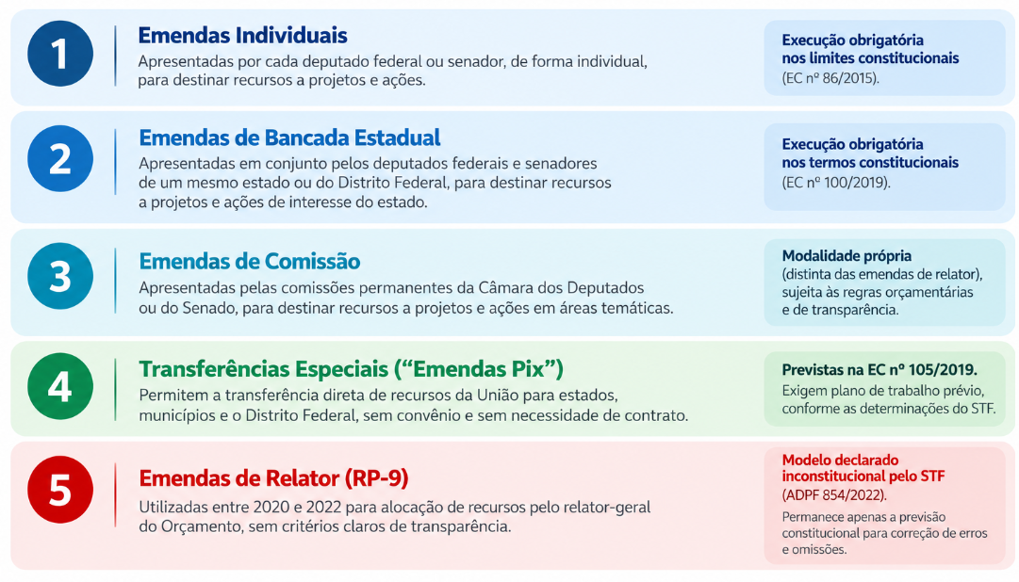
Tipos de emendas parlamentares

Slide 30
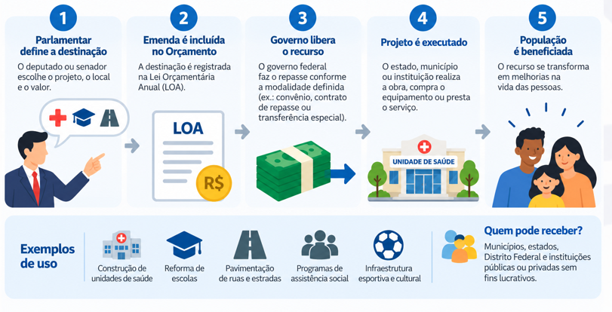
Emendas Individuais

Slide 31
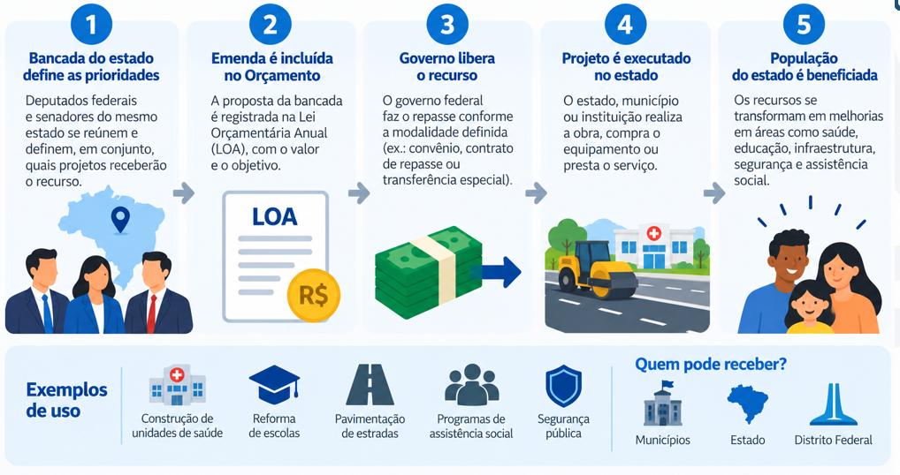
Emendas de Bancada

Slide 32
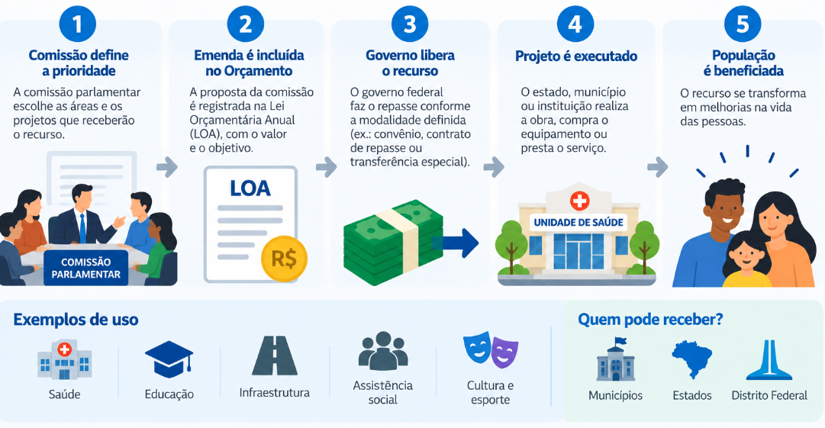
Emendas de Comissão

Slide 33
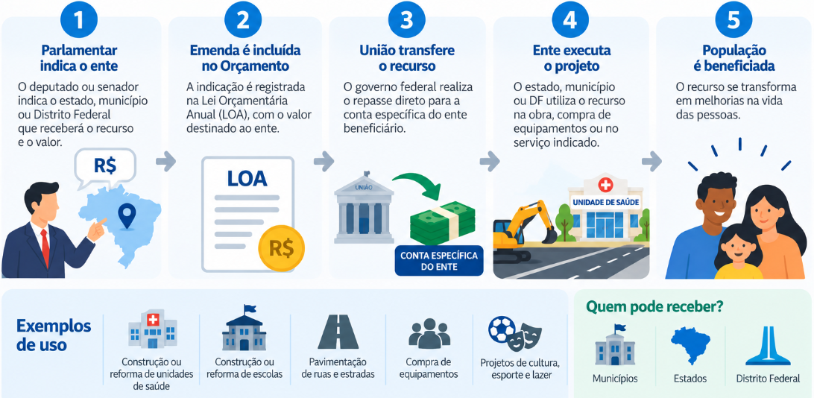
Transferências Especiais (PIX)

Slide 34
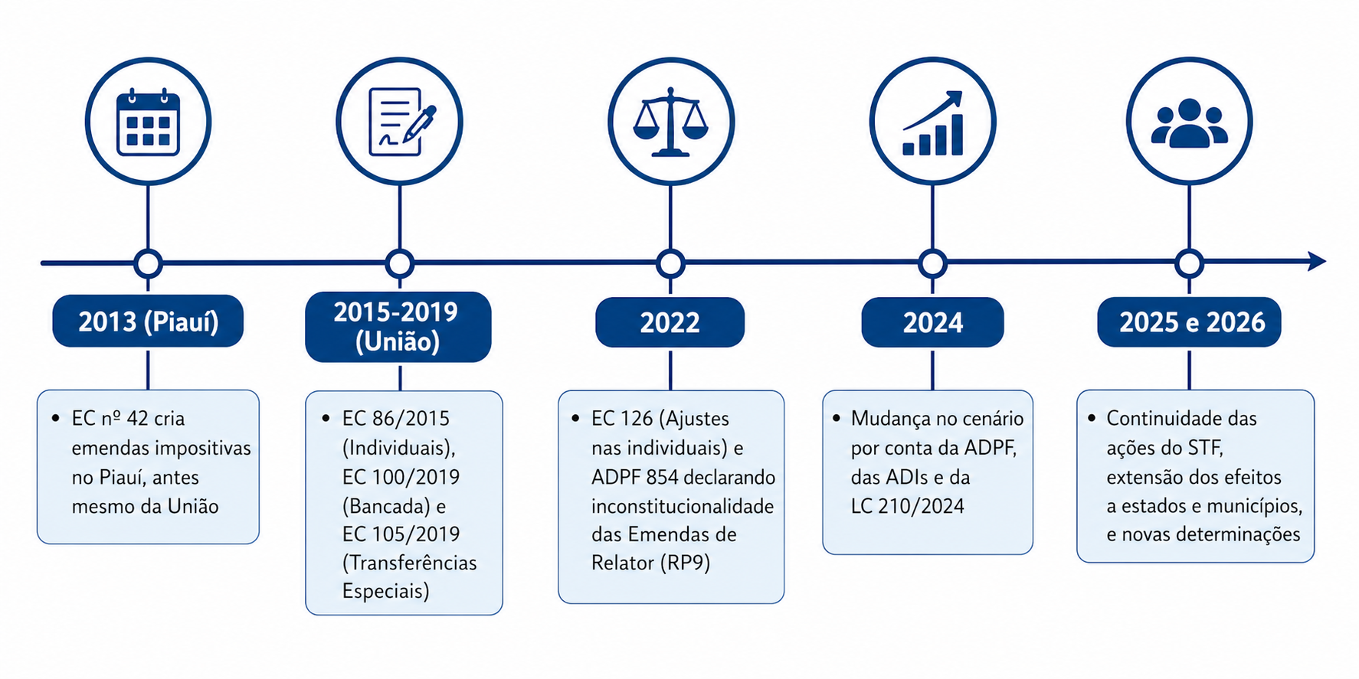
Histórico: evolução das emendas

Slide 35
EMENDAS PARLAMENTARES
Decisões do STF e
Regulamentação TCE-PI
ADI 7697, ADPF 854 e IN 05/2025

Slide 36
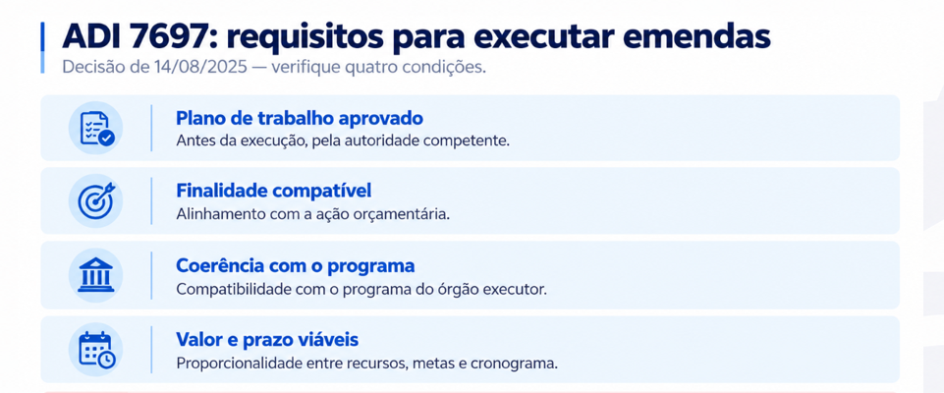
ADI 7967

Slide 37
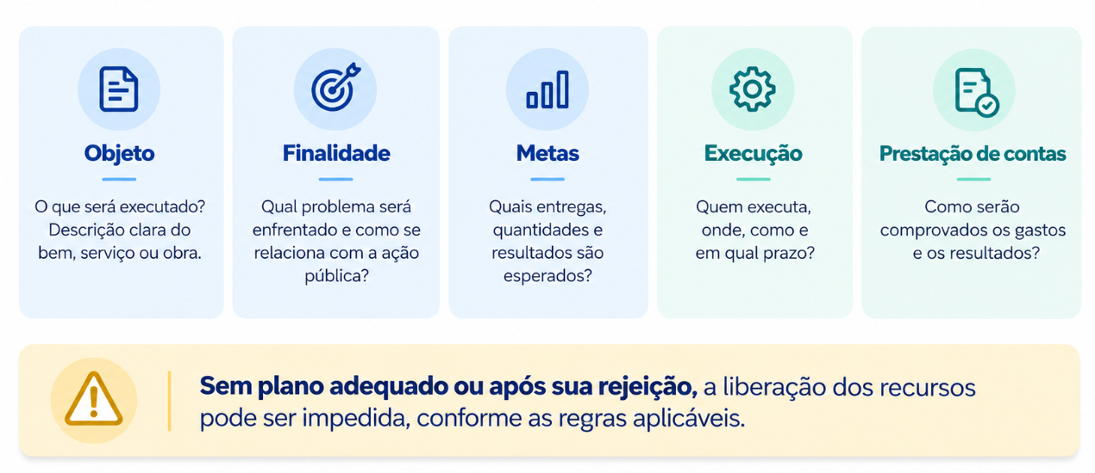
ADI 7967
Plano de Trabalho e sua importância

Slide 38
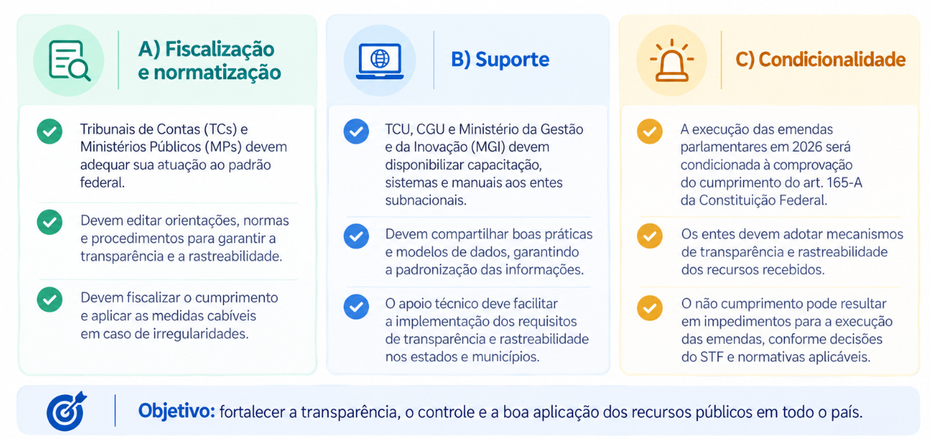
ADPF 854: Decisão de 23/10/2025

Slide 39
ADPF 854: O que muda
O que muda na prática:
Execução condicionada: Emendas estaduais e municipais só iniciam após demonstração de transparência perante os TCs
1
Base constitucional: Art. 163-A da CF — dados contábeis, orçamentários e fiscais divulgados eletronicamente
2
Garantias exigidas: Rastreabilidade, comparabilidade e publicidade dos dados (EC 108/2020)
3
Ref.: ADPF 854, Decisão de 23/10/2025; Art. 163-A da CF (EC 108/2020)

Slide 40
Instrução Normativa TCE-PI nº 05/2025
O que regulamenta: Surge em provocação à ADPF 854. Transparência e rastreabilidade de emendas federais, estaduais e municipais executadas por jurisdicionados do TCE-PI
1
A quem se aplica: Portais de transparência dos Poderes Legislativos e Executivos
2
Receitas e despesas: Identificar recursos de emendas recebidos e desembolsados, com filtros específicos
3
Dados devem estar sempre atualizados
4

Slide 41
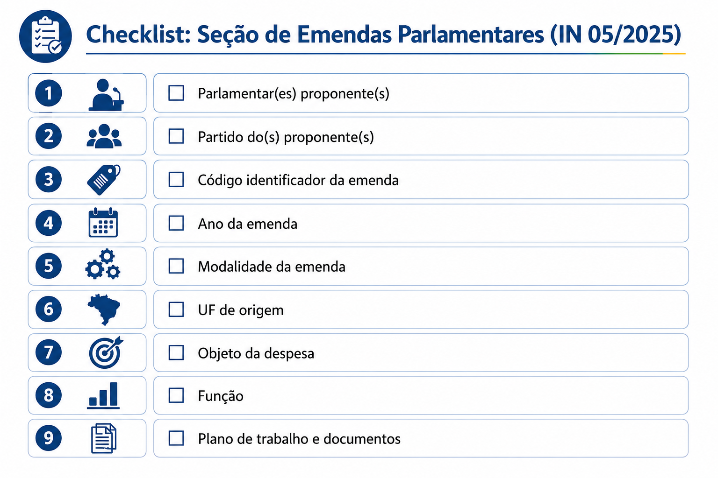
Instrução Normativa TCE-PI nº 05/2025

Slide 42
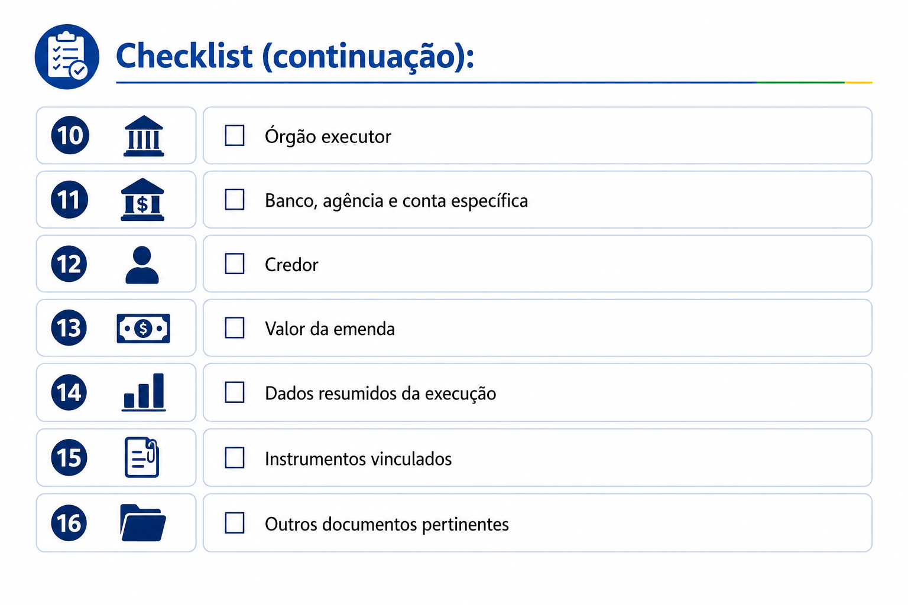
Instrução Normativa TCE-PI nº 05/2025

Slide 43
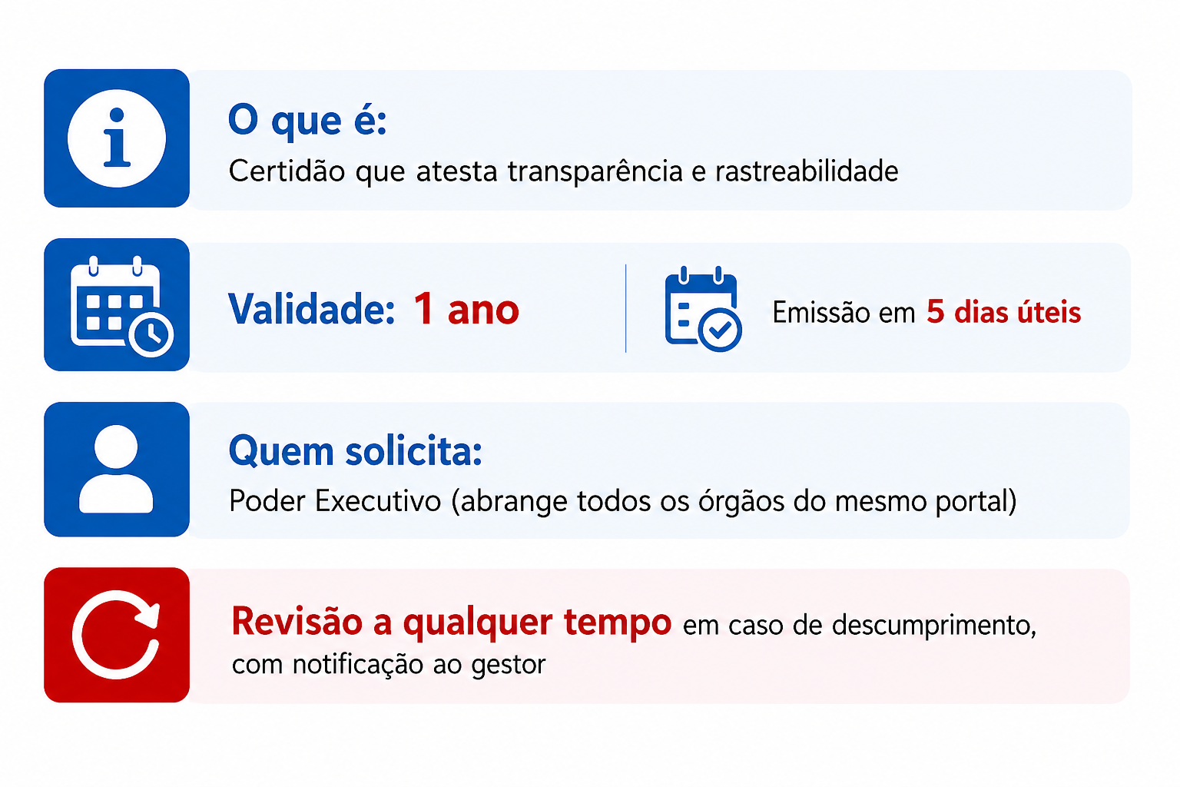
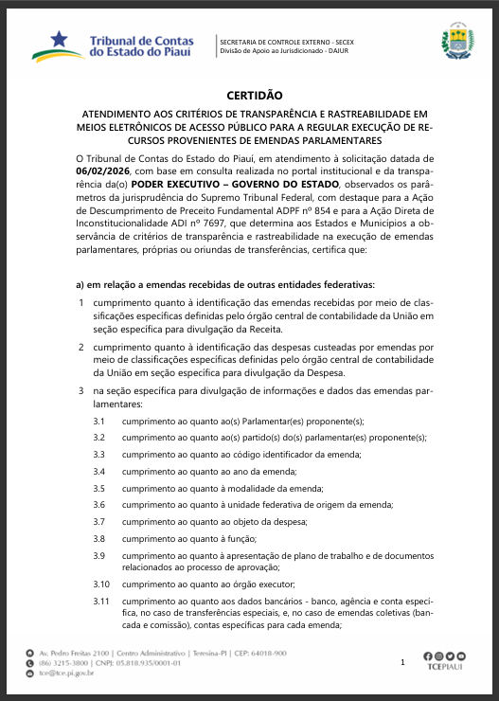
Certidão de transparência
Instrução Normativa TCE-PI nº 05/2025

Slide 44
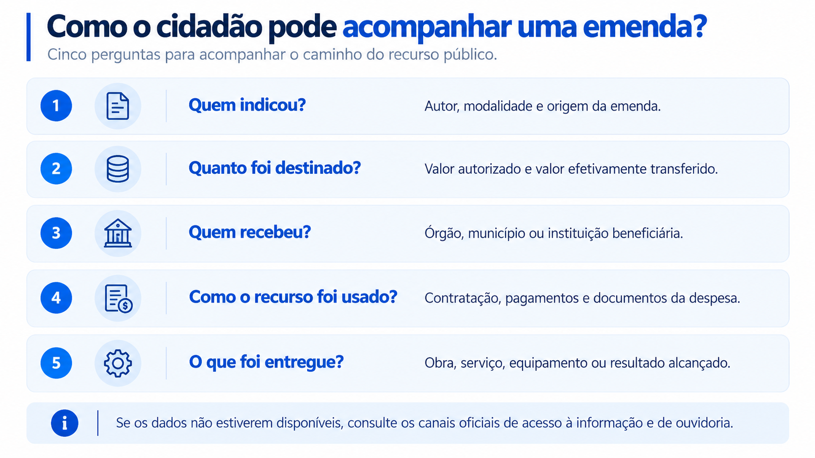
PARA FINALIZAR

Slide 45


Obrigado!
Núcleo de Planejamento e Desenvolvimento do Controle Externo— TCE-PI
(86) 3215-3868
tercio.rabelo@tce.pi.gov.br

